Slide 1
Chương 2
PHƯƯƠNG PHÁP ĐẾM

Slide 2
2.1.TẬP HỢP (xem lại ở phần toán cao cấp)
2.I.1. Khái niệm
Là một khái niệm cơ bản của toán học, hiểu như sự tụ tập các đối tượng cùng loại,cùng tính chất.
Mỗi đối tượng tạo thành tập hợp gọi là phần tử.
Kí hiệu: các chữ in A, B, C… cho các tập hợp và chữ thường a,b,c,…x, y,,, chữ số 1, 2, … chỉ các phần tử của tập hợp.

Slide 3
kí hiệu x∈A: để chỉ x là phần tử của tập A; y∉A: để chỉ phần tử y không thuộc tập hợp A.
Số phần tử của tập hợp gọi là lực lượng của tập hợp.
Các cách biểu diễn tập hợp
Liệt kê.Ví dụ: A = {a, b, c}
Đặc trưng. Ví dụ: X= {x∈R: x²-3x+2=0}.
Biểu đồ Venn.

Slide 4
2.1.2 Tập hợp con tập rỗng.
Tập rỗng: là tập hợp không có phần tử. Kí hiệu ∅.
Tập con: tập A là con của tập B nếu ∀x∈A thì x∈B, kí hiệu A⊂B.
Tập hợp chứa tất cả các tập hợp khác ∅ kí hiệu là U (tập vũ trụ).
Tập hợp bằng nhau: kí hiệu A=B ⇔ A ⊂ B và B ⊂ A.
2.1.3. Các phép toán trên tập hợp
.a Hội của hai tập A, B , kí hiệu A∪B là tập hợp xác định bởi A∪B = {x: x∈A hoặc x∈B}.

Slide 5
b Giao của hai tập A, B , kí hiệu A∩B là tập hợp xác định bởi:
A∩B = {x: x∈A và x ∈B}.
c Hiệu của tập A đối với tập B , kí hiệu A\B là tập hợp xác định bởi:
A\B = {x: x∈A và x ∉B}.
d Phần bù của tập A, kí hiệu A^{c} là tập hợp xác định bởi A^{c}=U\A.

Slide 6
e Các tính chất.
Giao hoán: A∪B=B∪A vaø A∩B=B∩A.
Kết hợp: A∪(B∪C)=(A∪B)∪C và A∩(B∩C)=(A∩B)∩C.
Phân bố: A∪(B∩C)=(A∪B)∩(A∪C) và A∩(B∪C)=(A∩B)∪(A∩C).
De Morgan: (A∪B)^{c} = A^{c}∩B^{c} và (A∩B)^{c}= A^{c}∪B^{c.}
Trung hòa: A∪∅=A và A∩∅=∅.
Phần tử bù: A∪A^{c}=U và A∩A^{c}=∅.
Thống trị: A∪U=U vaø A∩U=A

Slide 7
2.1.3. Tích Descartes
Cho 2 tập hợp A = {a₁, a₂, …,a_{n}}, B = {b₁, b₂, …,b_{m}}. Tích Descartes A, B là tập hợp kí hiệu AB, xác định bởi: AB={(a₁,b₁),(a₁,b₂),…(a_{i},b_{j}),…(a_{n},b_{m})}.
Số phần tử của tích AB bằng số phần tử của A nhân số phần tử của B.
Nếu A=B, kí hiệu AA là A².
Tương tự, mở rộng khái niệm tích Descartes của nhiều tập hợp.

Slide 8
2.2 ÁNH XẠ
2.2.1.Khái niệm ánh xạ.
Cho X và Y là hai tập hợp khác rỗng. Ánh xạ từ X vào Y là qui tắc tươg ứng f, viết f: X→Y thoã: ∀x∈X, ∃!y∈Y: y=f(x).
f(x) gọi là ảnh của x.
°x₁
°y₁
°x₃
°y₂
°x₂
°y₃
°x₄
X
Y

Slide 9
Nhận xét:
A⊂X thì f(A)={f(a): a∈A}≠∅.
y ∈ Y, kí hiệu x=f⁻¹(y) ∈ X gọi là ảnh ngược của phần tử y,
và B ⊂ Y thì f⁻¹(B)={x ∈ X: f(x) ∈ B}.
2.2.2.Các ánh xạ đặc biệt.
.a. Đơn ánh.
Anh xạ f: X → Y gọi là đơn ánh ⇔ ∀ x, x’ ∈X: f(x)=f(x’) ⇒x=x’.
b. Toàn ánh.
Anh xạ f: X → Y gọi là toàn ánh ⇔ f(X)=Y.

Slide 10
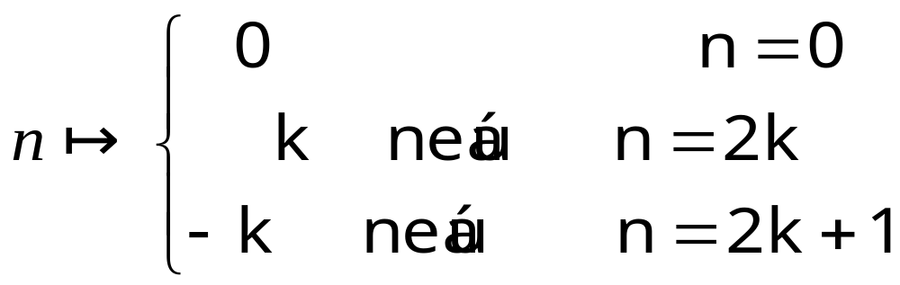
c. ánh xạ ngược.
Cho ánh xạ f: X → Y là ánh xạ.
Nếu qui tắc f⁻¹: Y → X , f⁻¹(y)=x nếu f(x)=y
Thì f⁻¹ là ánh xạ ngược của f.
d. Song ánh.
Anh xạ f: X → Y gọi là song ánh nếu là toàn ánh và là đơn ánh.
Ví dụ 1: f: Z → N
n n² là toàn ánh (vì f(Z)=N)
Ví dụ 2: g: N → Z
là song ánh

Slide 11
e. Ánh xạ hợp
Cho ánh xạ f: X→Y và g: Y → Z. Qui tắc tương ứng h: X → Z xác định bởi:
x h(x)=g.f(x)=g(f(x)).

Slide 12

2.3. SỐ NGUYÊN
2.3.1 Giới thiệu các tập hợp số.
Số tự nhiên: N={0, 1, 2, …, n, …}.
Số nguyên: Z={…, -n, …, -3, -2, -1, 0, 1, 2, 3, …, n, …}
Số hữu tỉ:
Số thực: R
Số phức: C = { a+bi: a, b∈R và i: đơn vị ảo}

Slide 13
2.3.2. Phép toán số học trên tập số nguyên.
a. Cộng (+)
Giao hoán: a+b=b+a.
Kết hợp: a+(b+c)=(a+b)+c.
Phần tử 0: a+0=0+a=a.
Phần tử đối: ∀a∈Z, ∃ -a∈Z: a+(-a)=(-a)+a=0.
b toán nhân (.)
Giao hoán: a.b=b.a.
Kết hợp: (a.b).c = (a.b).c
Phần tử đơn vị 1: a.1= 1.a =a
Phân phối giữa phép toán nhân với toán cộng:
a.(b+c)=a.b+a.c và (a+b).c = a.c + b.c.

Slide 14
2.2.3 Một số tính chất của tập số nguyên.
A⊂N và A≠∅ thì A có duy nhất phần tử nhỏ nhất.
A ⊂ Z, A ≠∅ và A bị chặn trên thì A có duy nhất phần tử lớn nhất.
A ⊂ Z, A ≠∅ và A bị chặn dưới thì A có duy nhất phần tử nhỏ nhất.

Slide 15
2.2.4. Phép chia trên tập số nguyên.
Ví dụ: 17, 5 ∈Z. Chia 17 cho 5 thì thương là 3 và dư là 2, ta viết 17=5.3+2
Và 17 mod 5 là 2 và 17 div 5 là 3.
Tổng quát: a, b ∈ Z, b≠0 thì ∃! q,r ∈ Z: 0 ≤r<b, a =b.q+r và a div b = q, a mod b = r.
Nếu r=0, ta nói a chia hết cho b, hay b là uớc của a, ta viết b⏐a (đọc b là ước của a). Khi đó ta còn nói a là bội của b.

Slide 16
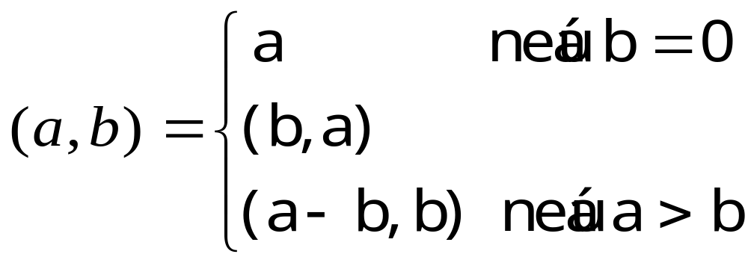

Slide 17
2.2.5. Uớc số chung lớn nhất, bội số chung nhỏ nhất.
Ước số chung lớn nhất của 2 số nguyên dương: a, b kí hiệu (a,b) là giá trị lớn nhất của tập các ước số chung của a và b.
Vi dụ: ước 15: {1, 3, 5, 15}; ước 20: {1, 2, 4, 5, 10, 20} và tập ước chung 15 và 20 là: {1, 5}, nên: (15, 20)=5.
Nếu (a,b)=1, ta nói a và b là nguyên tố cùng nhau.
Ví dụ: (7,9)=1 , vậy 7 và 9 là số nguyên dương nguyên tố cùng nhau.

Slide 18
Ví dụ 2: Thuật toán Euclide:
Bội số chung nhỏ nhất (BSCNN) của 2 số nguyên dương là giá trị nhỏ nhất của tập bội số chung của a, b.
Ví dụ: Bội số chung của 8 và 12 là {24, 48, 72, 96, …} và BSCNN(8,12)=24.

Slide 19
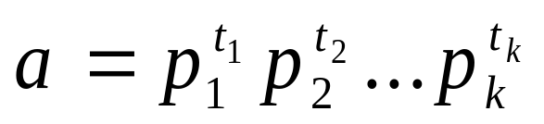
Định lý: BSCNN(a,b).(a,b)=a.b.
Ví dụ: 15.20 = (15,20).BSCNN(15,20) ⇒ BSCNN(15,20)=15.20/(15,20)=60.
2.2.6. Số nguyên tố.
a Khái niệm.
Số nguyên n được gọi là nguyên tố nếu n>1 và n chỉ 2 ước là 1 và n.
b Các định lý cơ bản.
Định lý 1: a là số nguyên khác 0, a luôn biểu diễn được :
p_{i}: là các số nguyên tố, t_{i}∈N

Slide 20

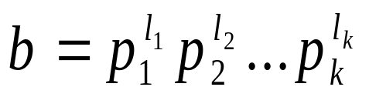
Định lý 2:
Cho 2 số nguyên a, b. Giả sử
b⏐a ⇔ b có biểu diễn
t_{i}≤l_{i} với ∀i:1..k .
Định lý 3:
p là số nguyên tố, a: số nguyên dương thì: a^{p} ≡ a (mod p). Nếu a không chia hết p thì: a^{p-1} ≡ 1 (mod p).

Slide 21
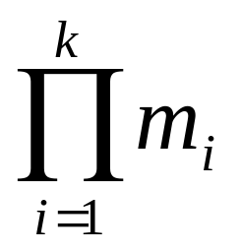
2.3. CÁC NGUYÊN LÝ ĐẾM
2.3.1 Nguyên lý nhân:
Xét k đối tượng {A₁,A₂,...A_{k}} (k> = 2). Giả sử ta thực hiện đồng thời việc chọn lần lượt từng đối tượng A_{i} có m_{i} cách chọn, thì số cách chọn cho k đôi tượng đó là:
n = m₁ . m₂ ..... m_{k}=

Slide 22
Ví dụ 1:
Tìm các ước số nguyên dương của số: 432.000
Giải:
Ta biết dạng phân tích số 432000 thành các thừa số nguyên tố là: 432000=2⁷3³5³
Và các ước số nguyên dương của 432000 có dạng:
2^{k}3^{r}5^{t} với: 0 ≤k ≤7 (1) ; 0≤ r ≤3 (2) ; 0 ≤t ≤3 (3).
Tương ứng với 1 bộ: k, r, t thõa điều kiện (1), (2) và (3) ta có 2^{k}3^{r}5^{t} là 1 số nguyên dương là ước của 432000. Theo nguyên lý nhân, ta có: 8.4.4 cách chọn bộ: k, r, t thỏa điều kiện (1), (2) và (3). Vậy có 8.4.4=128 số.

Slide 23
Ví dụ 2:
Xét đoạn chương trình sau:
k:=0;t:=0;
For i₁:=1 to 9 do {1}
for i₂:=0 to 9 do {2}
for i₃:=0 to 9 do {3}
Begin
k:=k+1; {4}
if (i₁<>i₂) and (i₁<>i₃) and (i₂<>i₃) then
t:=t+1; {5}
end;

Slide 24
Sau đoạn chương trình, giá trị biến k? biến t?
Phân tích:
Vòng lặp {1}: 9 lần thực hiện.
Vòng lặp {2}: 10 lần thực hiện.
Vòng lặp {3}: 10 lần thực hiện.
Các vòng lặp là lồng nhau, nên số lần thực hiện theo nguyên lý nhân: 9x10x10=900 lần.
Số lần thực hiện lệnh gán {4} là k=900
Số lần thực hiện của i₂ có giá trị khác i₁: 9
Số lần thực hiện của i₃ có giá trị khác i₁và i₂: 8
Vậy số lần thực hiện lệnh {5} là t=9x9x8=648

Slide 25
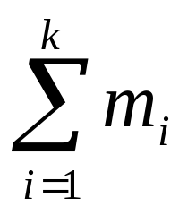
2.4.2. Nguyên lý cộng
Tương tự nguyên lý nhân, xét k đối tượng: {A₁, A₂,...A_{k}} (k> = 2). Giả sử ta thực hiện việc chọn “ không đồng thời” từng đối tượng (độc lập nhau, chỉ cần thực hiện trên một đối tượng là có kết quả cuối cùng) và đối tượng A_{i} có m_{i} cách chọn thì số cách chọn một đối tượng trên tập đó là:
n = m₁ + m₂ +...+ m_{k}=

Slide 26
Ví dụ 2:
Có bao nhiêu số nguyên dương lẻ có 6 chữ số khác nhau nhỏ hơn 600000?
Giải
Gọi x là số lẻ có 6 chữ số và x< 600000.
x có dạng: x=a₁a₂a₃a₄a₅a₆
Với: 1 ≤a₁<6; 0≤a₂, a₃, a₄, a₅≤9
a₆∈{1,3,5,7,9}

Slide 27
Th1:
♦ nếu a₁ lẻ: có 3 cách chọn
♦ với cách chọn a₁, có 4 cách chọn a₆ khác a₁
♦ với cách chọn a₁và a₆, có 8 cách chọn a₂ khác a₁ và a₆.
♦ với cách chọn a_{1,} a₂và a₆, có 7 cách chọn a₃ khác a_{1,} a₂ và a_{6.}
♦ với cách chọn a₁,a₂,a₃và a₆, có 6 cách chọn a₄ khác a₁ , a₂ , a₃ và a₆

Slide 28
♦ với cách chọn a₁,a₂,a₃,a₄và a₆, có 5 cách chọn a₅ khác a₁ , a₂ , a_{3,} a₄ và a₆
Theo nguyên lý nhân: n₁=3x4x8x7x6x5=20160
TH2:
♦ Nếu a₁ chẵn: có 2 cách chọn
♦ với cách chọn a₁, có 5 cách chọn a₆ khác a₁
♦ với cách chọn a₁và a₆, có 8 cách chọn a₂ khác a₁ và a₆.
♦ với cách chọn a₁, a₂và a₆, có 7 cách chọn a₃ khác a₁, a₂ và a₆.

Slide 29
với cách chọn a₁, a₂, a₃ và a₆, có 6 cách chọn a₄ khác a₁, a₂, a₃ và a₆.
với cách chọn a₁, a₂, a₃ ,a₄ và a₆, có 5 cách chọn a₅ khác a₁, a₂, a₃ ,a₄ và a₆.
Theo nguyên lý nhân: n₂=2x5x8x7x6x5=16800
Theo nguyên lý cộng:
n=n₁+n₂=20160+16800=36960 số nguyên dương lẻ có 6 chữ số và bé hơn 600000

Slide 30

2.4.3. Nguyên lý bù trừ
Gọi là số cần đếm, N là số phần tử của U.
Ta có:
= N- N₁ + N₂- ... + (-1)^{k}N_{k},
trong đó N_{m} là tổng các phần tử của U thỏa mãn m tính chất lấy từ k tính chất đã cho.

Slide 31
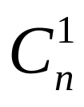
Ví dụ 1:
Có n lá thư và n phong bì ghi sẵn địa chỉ. Bỏ ngẫu nhiên các lá thư vào các phong bì. Hỏi có bao nhiêu cách bỏ các lá thư để xảy ra không một lá thư nào đúng địa chỉ.
Giải
Có n! cách bỏ n lá thư vào n phong bì.
Nếu có 1 lá thư đúng địa chỉ (có cách chọn lá thư này) và n-1 lá thư còn lại không đúng địa chỉ (có (n-1)! Cách chọn. Nên N₁= (n-1)!=n!/1!

Slide 32
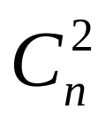
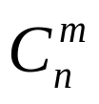
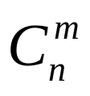
Nếu có 2 lá thư đúng địa chỉ (có cách chọn lá thư này) và n-2 lá thư còn lại không đúng địa chỉ (có (n-2)! Cách chọn. Nên N₂= (n-2)!=n!/2!
Nếu có m lá thư đúng địa chỉ (có cách chọn lá thư này) và n-m lá thư còn lại không đúng địa chỉ (có (n-m)! Cách chọn. Nên N_{m}= (n-m)!=n!/m!
Theo nguyên lý bù trừ ta có:
N=n!-N₁+N₂-…+(-1)^{n}N_{n}=n!=n!-n!/1!+n!/2!-…+(-1)^{n}n!/n! =n!(1-1/1!+1/2!-1/3!+…+(-1)^{n}/n!) cách

Slide 33
2.4.4. Nguyên lý DIRICHLET.
Mệnh đề 1
Mệnh đề (Nguyên lý):Nếu có k+1 (hoặc nhiều hơn) đồ vật được đặt vào trong k hộp thì tồn tại một hộp có ít nhất hai đồ vật.
Mệnh đề 2
Nếu có N đồ vật được đặt vào trong k hộp thì sẽ tồn tại một hộp chứa ít nhất ]N/k[ đồ vật.

Slide 34
Ví dụ
Ví dụ 1
Trong một giải bóng đá có 10 đội tham gia, bất cứ hai đội nào trong số đó cũng phải đấu với nhau một trận. Chứng minh rằng tại bất cứ thời điểm nào của lịch thi đấu cũng có hai đội đã đấu được một số trận như nhau.
Giải
Xét một thời điểm bất kỳ của lịch thi đấu (mỗi đội thi đấu tối đa 9 trận).
Hộp 0: Chứa các đội chưa đấu trận nào

Slide 35
Hộp 1: Chứa các đội đã thi đấu 1 trận. ……………………………………………….
Hộp 9: Chứa các đội đã thi đấu 9 trận.
Để ý rằng hộp 0 và hộp 9 không thể cùng có đội thi đấu.
10 đội “chứa trong 9 hộp”.
Theo nguyên lý Dirichlet có ít nhất 1 hộp có không ít hơn hai đội bóng (ĐPCM).

Slide 36
Ví dụ 2:
Chứng minh rằng đối với một số n nguyên dương bất kì bao giờ ta cũng tìm được một số tự nhiên mà các chữ số của nó bao gồm chỉ có chữ số 5 và chữ số 0 và chia hết cho n.
Giải
Xét n+1 số sau: a₁=5;a₂=55;...;a_{n+1}=55...5 (n+1 chữ số 5).
Theo nguyên lý Dirichlet: với n+1 số trên ắt tồn tại hai số có cùng số dư khi chia cho n.
Hiệu của hai số này là số có dạng: 55…50…0 gồm toàn chữ số 5 và chữ số 0 và chia hết cho n. (ĐPCM)

Slide 37
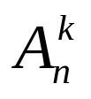

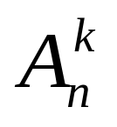
2.5. GIẢI TÍCH TỔ HỢP
2.5.1. Chỉnh hợp
Định nghĩa
Cho X là tập hợp có n phần tử và 0≤k≤n. Chỉnh hợp chập k là một phép chọn k phần tử từ X có tính chất: có thứ tự, các phần tử đều khác nhau.
b. Công thức tính
Ta ký hiệu số chỉnh hợp chặp k của n phần tử là
= n.(n-1)…(n-k+1)=

Slide 38
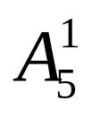
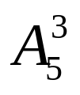

Ví du
Với các chữ số 0,1,2,3,4,5 có thể lập được:
a) Bao nhiêu số gồm 4 chữ số đôi một khác nhau ?
b) Bao nhiêu số lẻ gồm 4 chữ số đôi một khác nhau ?
Giải
Số x có 4 chữ số có dạng: a₁a₂a₃a₄,
với a₁∈{1,2,3,4,5}; a₂,a₃,a₄∈{0,1,2,3,4,5}
Có cách chọn a₁.
Có cách chọn 3 chữ số a₁,a₃,a₄
Theo nguyên lý nhân có: =5.5.4.3=300 số

Slide 39

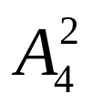
b) Số y có 4 chữ số có dạng: a₁a₂a₃a₄,
với a₁∈{1,2,3,4,5}; a₂,a₃∈{0,1,2,3,4,5};a₄∈{1,3,5}
Có cách chọn a₁.
Có cách chọn a₄
Có cách chọn a₂,a₃
Theo nguyên lý nhân có: =5.4.3.3=180 số

Slide 40
2.5.2. Hoán vị
a. Định nghĩa
Trong khái niệm của chỉnh hợp, nếu k = n ta gọi chỉnh hợp là hoán vị.
b.Công thức tính
P_{n} = n.(n-1)...2.1 = n!
Vậy:
P_{n}= n!

Slide 41
Ví dụ
Một hội nghị bàn tròn gồm 5 phái đoàn các nước: Việt nam (4 người), Indonesia (5 người), Malasia (3 người), Singapore (3 người), Thái lan (4 người). Hỏi có bao nhiêu cách xếp chỗ ngồi cho phái đoàn các nước trên trên một bàn tròn. Biết rằng mỗi đoàn (cùng 1 quốc tịch) thì được xếp ngồi cạnh nhau.
Giải
Áp dụng nguyên lý buộc:
“Buộc 4 thành viên đoàn VN”: 4! Cách.
“Buộc 3 thành viên đoàn Malasia: 3! cách

Slide 42
“Buộc 3 thành viên đoàn Singapore”: 3! Cách.
“Buộc 5 thành viên đoàn Indonesia: 5! Cách
“Buộc 4 thành viên đoàn Thái lan: 4! Cách
Xếp chỗ ngồi cho 5 phần tử trên bàn tròn: (5-1)!=4! cách.
Áp dụng nguyên lý nhân: 4!3!3!5!4!4! Cách xếp

Slide 43
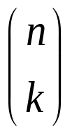
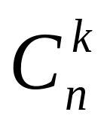
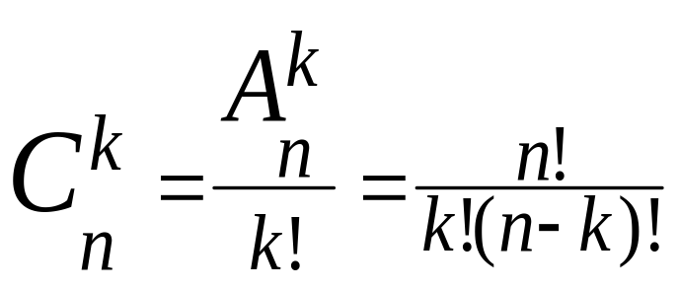
2.5.3. Tổ hợp
a.Định nghĩa
Cho X là tập hợp có n phần tử và 0≤k≤n. Tổ hợp chặp k là một phép chọn k phần tử từ X có tính chất: các phần được chọn đều khác nhau, không thứ tự.
b.Công thức tính
Ta ký hiệu hoặc , ta có thể chứng minh được:
.

Slide 44
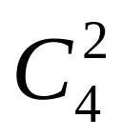
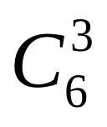
Ví dụ:
Một danh sách có 4 nữ và 6 nam.
Có bao cách chọn 5 người 10 người từ danh sách sao cho có 2 nữ và 3 nam.
Giải
Số cách chọn 2 nữ: cách.
Số cách chọn 3 nam: cách.
Áp dụng nguyên lý nhân: =90 cách chọn

Slide 45
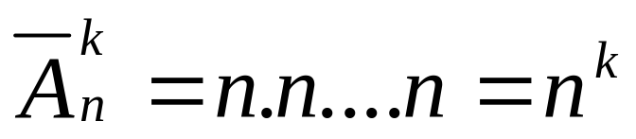
2.5.4. Chỉnh hợp lặp
a. Định nghĩa
Cho X là tập hợp có n phần tử và k≥0. Chỉnh hợp lặp chập k là phép chọn k phần tử từ X có tính chất: các phần tử có thể giống nhau (được chọn lặp lại), có thứ tự.
b. Công thức

Slide 46
Ví dụ
Xét một cơ sở dữ liệu có 500.000 bản tin (record). Hỏi có thể sử dụng một vùng (thuộc tính) với nhiều nhẩt 4 kí tự là các mẫu tự làm khoá chính hay không? ở đây một vùng được nói là một khoá chính nêu giá trị của nó xác định bản tin một cách duy nhất
Giải

Slide 47
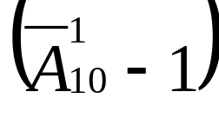
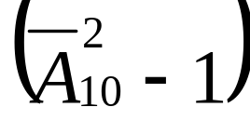
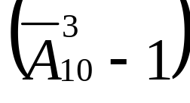
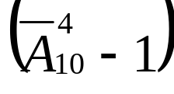
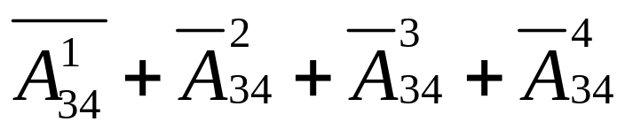
Khóa (key) có kiểu số (number): 0…9 (có 10 phần tử).
Chọn từ tập chữ số {0, 1, 2, …9}.
Có: = 80.646
giá trị khác nhau (không đạt).
2) Khóa có kiểu Text (chọn trên tập kí tự: A…Z, và chữ số 0…9): có 34 phần tử.
Có: = 1.376.830 giá trị khác nhau (đạ yêu cầu).
+
+
+

Slide 48
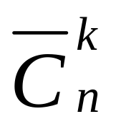
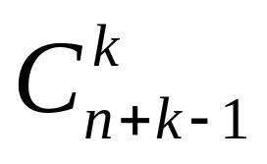
2.5.5. Tổ hợp lặp
a. Định nghĩa
Cho X là tập hợp có n phần tử và k số nguyên dương. Tổ hợp lặp chập k là cách chọn k phần tử từ X có tính chất: các phần tử có thể giống nhau (được chọn lặp lại), không thứ tự.
b. Công thức
=
=

Slide 49
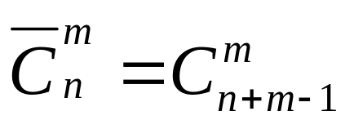
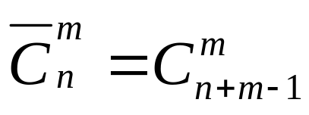
Chú ý
Số nghiệm nguyên không âm của phương trình:
x₁+x₂+…+x_{n}=m là
2. Số cách phân m vật giống nhau vào n hộp là

Slide 50
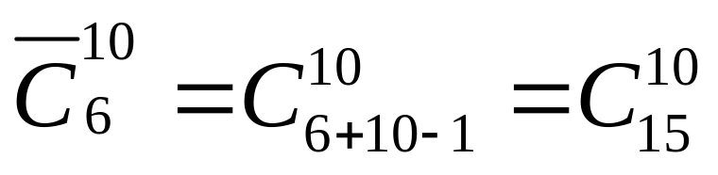
Ví dụ:
Tìm số nghiệm nguyên không âm của phương trình:
x₁+x₂+…+x₆=10 (1)
x₁+x₂+…+x₆<10 (2)
Giải
Có nghiệm nguyên không âm.
Đặt x₇=10-(x₁+x₂+…+x₆) nguyên dương.
Nghiệm của (2) bằng số nghiệm của phương trình:
x₁+x₂+…+x₇=10 (3)
thõa điều kiện: 0 ≤x_{i} (i:1..6), 0<x₇ (*)
=

Slide 51
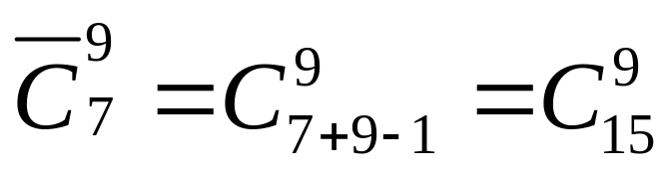
Nghiệm của (3) và (*) tương đương nghiệm nguyên không âm của phương trình:
y₁+y₂+…+y₇=9
Vậy số nghiệm nguyên không âm của (2) là
=

